Slide 1
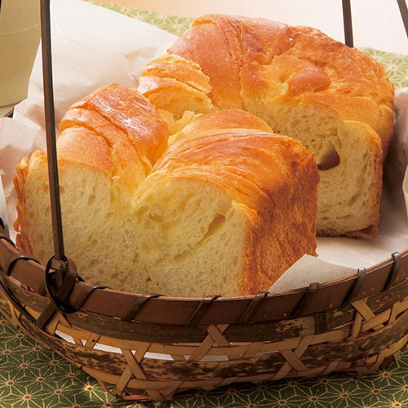
【提案書】
至福の逸品 京都祇園発祥ボローニャデニッシュローフ ※税率8％
特徴
しっとりとした柔らかな触感と、風味豊かなボローニャデニッシュローフ。累計販売数30万箱突破の人気商品でパッケージデザインも高級感がありオシャレなため、イベント特典用などにおすすめ。
納期
納期スペース
仕様
包装：化粧箱入り
注意事項：賞味期間：15日間(常温)
備考：<セット内容> ボローニャデニッシュローフ約175g
お見積
お見積りスペース

